Slide 1
游戏：侧身紧靠墙壁，在身体不动的情况下，外侧单脚抬起

Slide 2
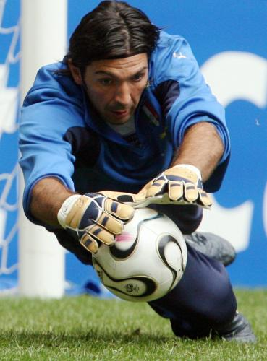
力

Slide 3
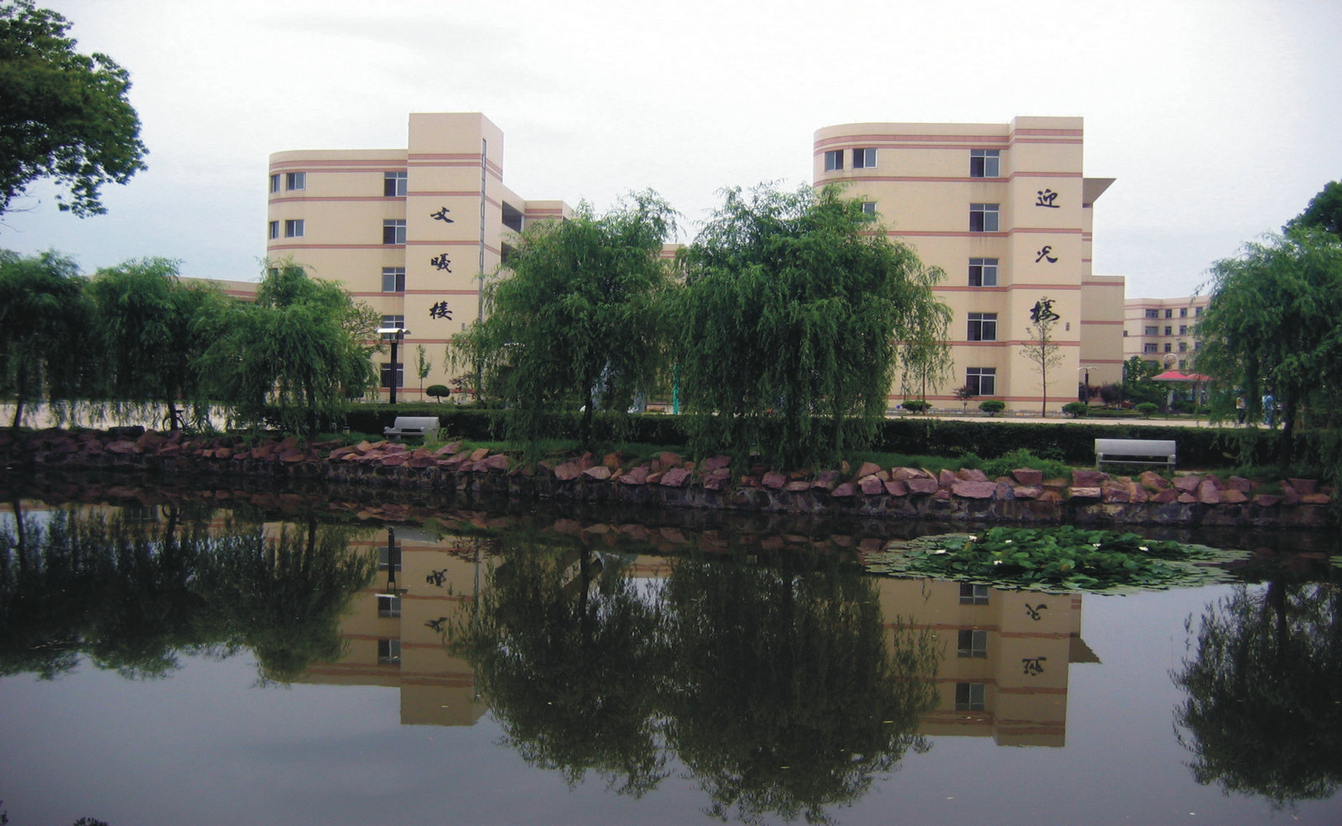
第三章 相互作用——力
3.1 重力与弹力
嵊州中学 徐海莉

Slide 4
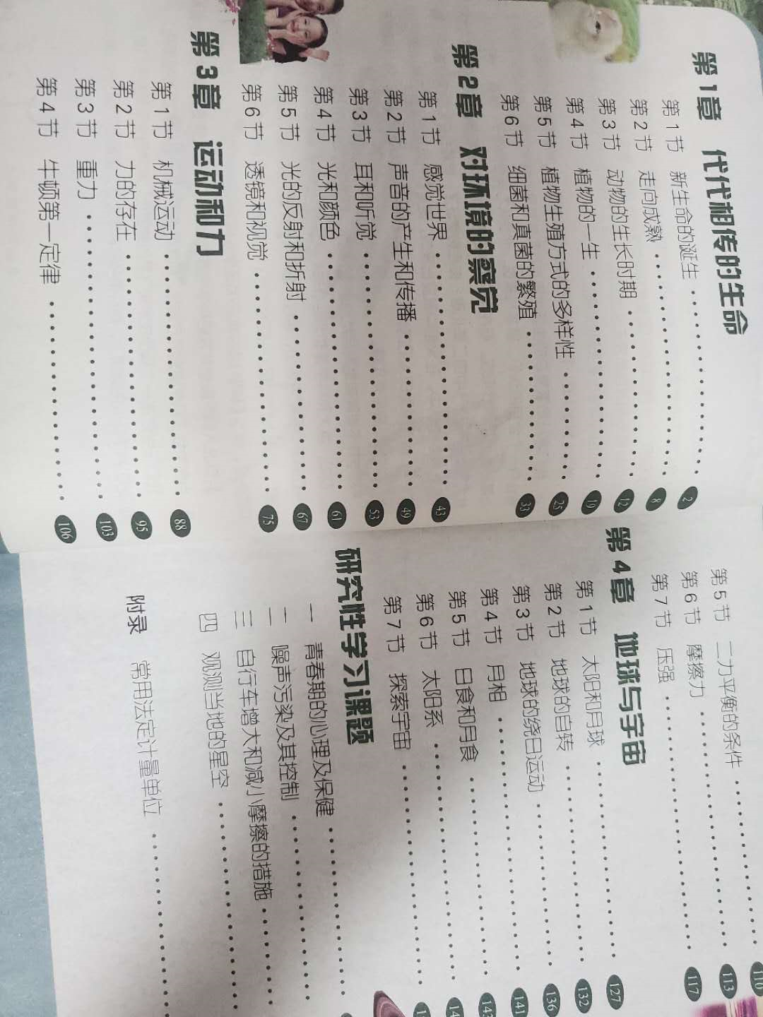

Slide 5
【回顾】
认识一个力，需要弄清以下几个问题：
谁施加的力，谁受到的力？
力是怎么产生的？
它的大小？
它的方向？
作用点？
力的三要素

Slide 6
分析空中的人所受的重力。
怎么产生的？

Slide 7
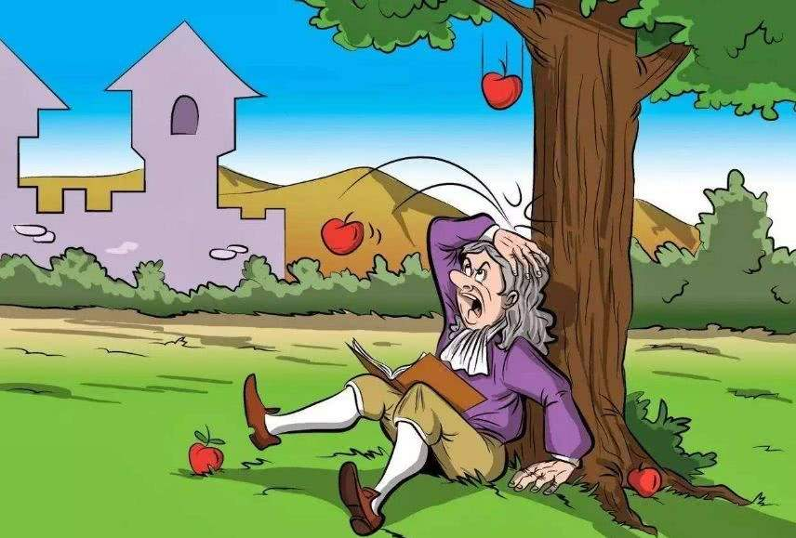
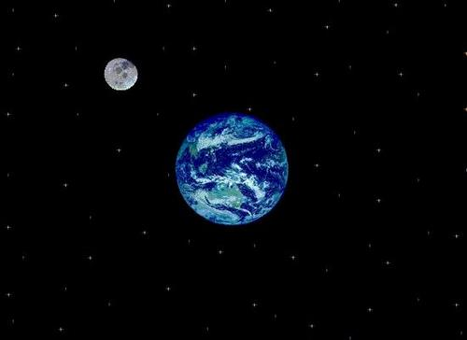
思考
苹果为什么会掉下来？
地球的吸引
月球为什么绕着地球转？

Slide 8
分析空中的人所受的重力。
怎么产生的？
它的方向如何？
由于地球的吸引而使物体受到的力
竖直向下

Slide 9
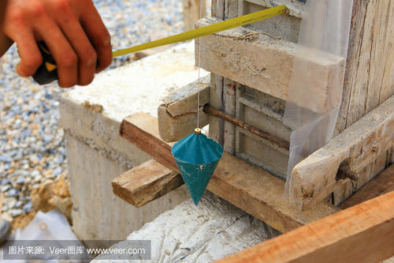
重力的方向
这是什么运动？
静止开始下落的物体
静止悬挂的物体
重锤线的应用
重力的方向：总是竖直向下的（垂直于水平面）

Slide 10
分析空中的人所受的重力。
怎么产生的？
它的方向如何？
它的大小？
由于地球的吸引而使物体受到的力
竖直向下

Slide 11
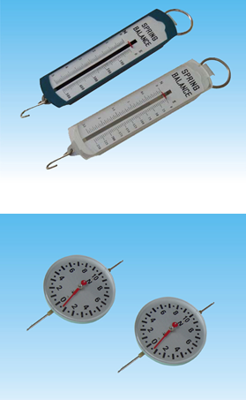
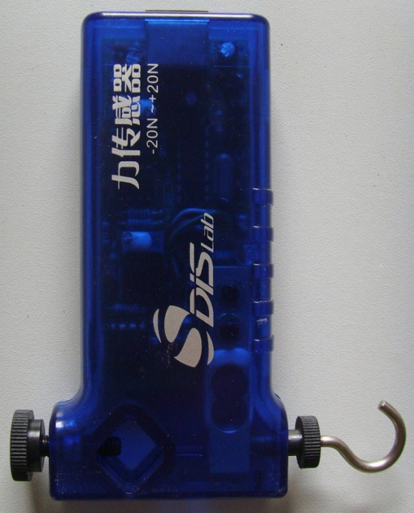
牛顿（N）
力的测量
力的传感器
测力计

Slide 12
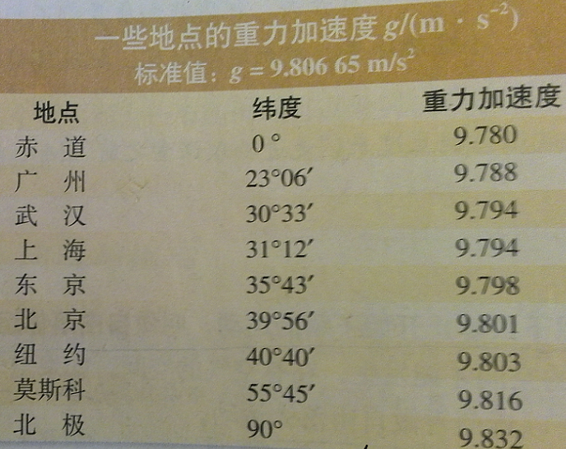
分析空中的人所受的重力。
怎么产生的？
它的方向如何？
它的大小？
作用点在哪里？
由于地球的吸引而使物体受到的力
竖直向下
G = mg
g = 9.8N/kg = 9.8 m/s²

Slide 13
分析空中的人所受的重力。
怎么产生的？
它的方向如何？
它的大小？
作用点在哪里？
由于地球的吸引而使物体受到的力
竖直向下
G = mg
g = 9.8N/kg = 9.8 m/s²
重心
?

Slide 14
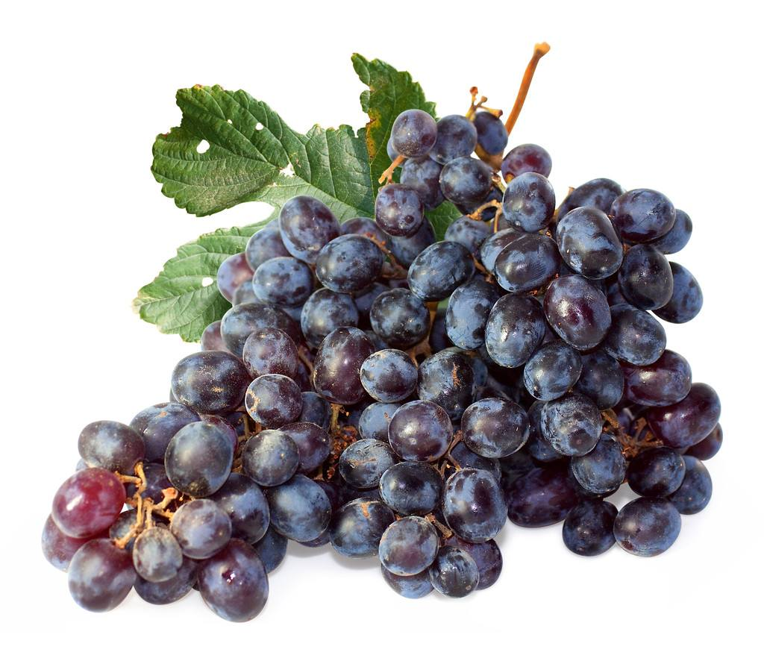
重力的作用点
物体上各部分都受到重力作用
重心
重力的作用点
等效

Slide 15
探究：如何找到物体的重心？
A
A
A
B
B
C

Slide 16
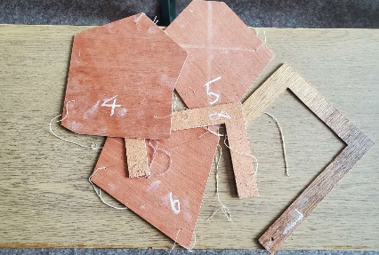
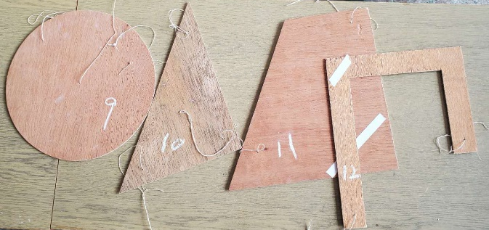
探究重心的位置
重心不一定在物体上
类型1：质量分布均匀，形状规则
重心在其几何中心上
类型2：质量分布均匀，形状不规则
重心与质量分布和形状有关
类型3：质量分布不均匀，形状随机

Slide 17
质量分布均匀，形状规则的物体
重心位置在几何中心。

Slide 18
思考与讨论
如图中汽车，当装载的货物和装载位置发生变化，重心是否也会随之变化？
质量分布不均匀物体，重心的位置除了跟物体的形状有关外， 还跟物体内质量的分布有关

Slide 19
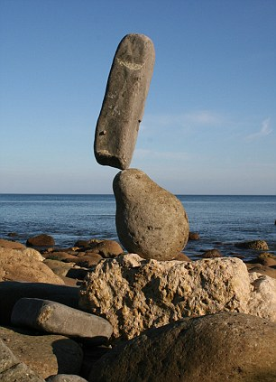
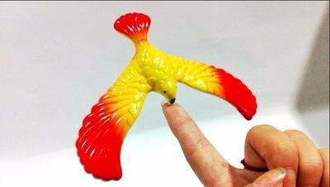
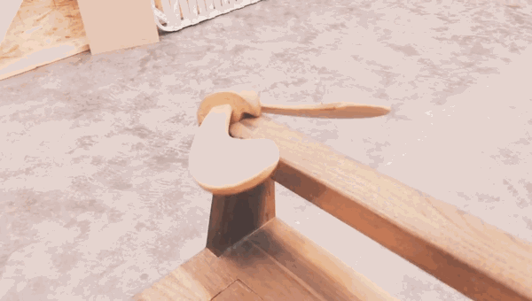
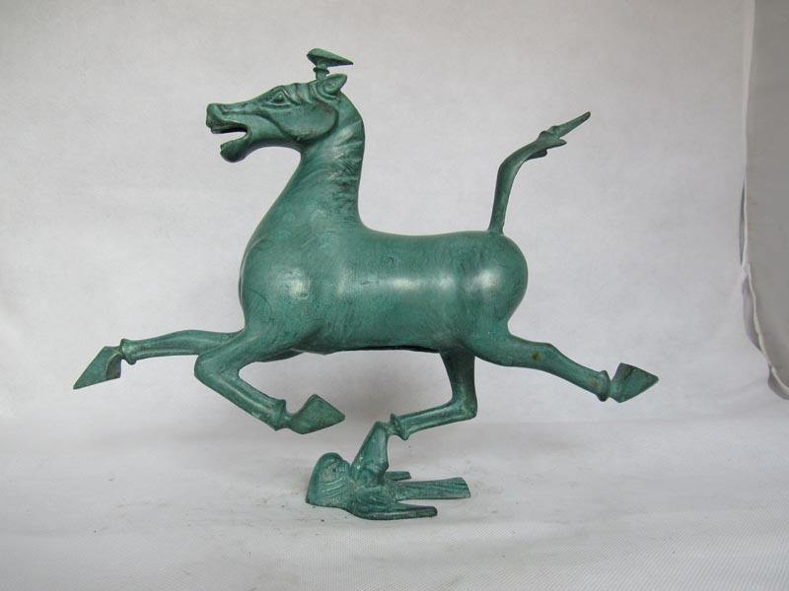
重心

Slide 20
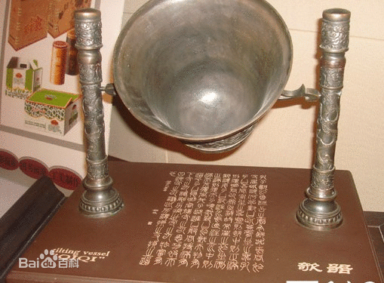
欹器
虚则欹
中则正
满则覆
-----战国《荀子》

Slide 21
物体的重心一定在物体上吗
物体的重心一定在物体上吗
？

Slide 22
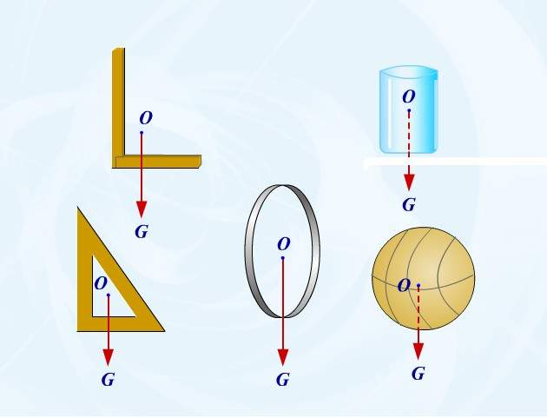
重心可以不在物体上

Slide 23
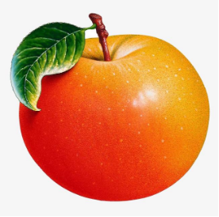
力的图示
力的大小：线段长度
用一条有向线段来表示力的三要素
力的方向：箭头方向
力的作用点：起点(终点)
步骤：
2N
1、选定合适的标度；
2、从作用点开始沿力的方向画一线段，线段的长度由力的大小和所选标度确定。
G=4N
3、画上箭头（表示力的方向）
力的示意图：只画出力的作用点和方向

Slide 24
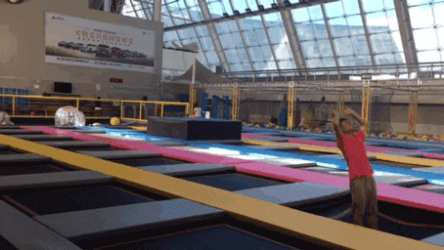
思考
谁受到力？
为什么会受到这个力？
受到什么力？

Slide 25
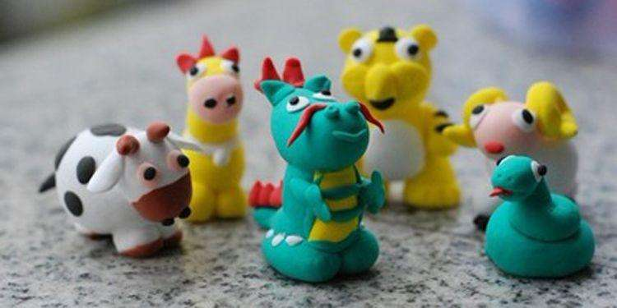
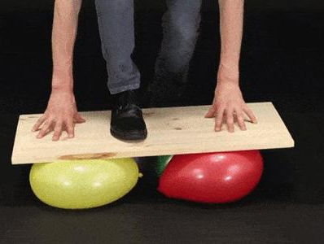
形变
形变：物体在力作用下形状或体积发生改变
任何物体都有形变吗？
非弹性形变：生活中还有些物体发生形变并撤消力以后不能恢复原状，如橡皮泥。
弹性形变：有些物体在力的作用下发生形变，力撤消后又能够恢复原状。

Slide 26
演示：微小形变

Slide 27
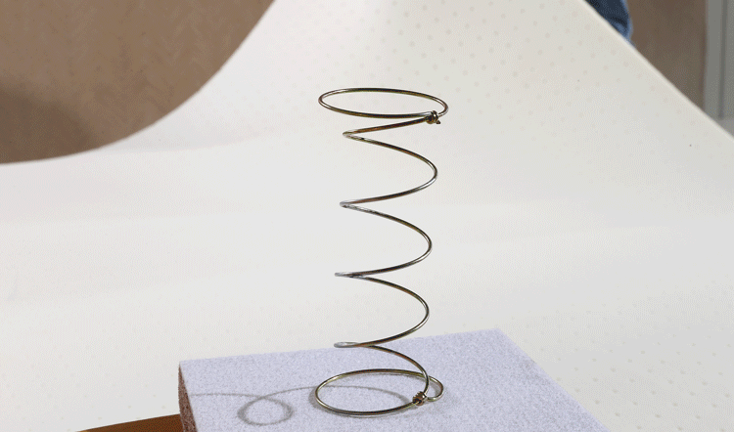
弹力
定义：发生弹性形变的物体由于要恢复原状，对与它接触的物体产生力的作用，这种力叫做弹力。
产生条件？
相互接触
互相挤压拉伸或扭曲
发生弹性形变

Slide 28
课堂练习：弹力的有无判断
在下列各图中，a、b均处于静止状态，且接触面均光滑，a、b间一定有弹力的是( ) A. B.
C. D.
B

Slide 29
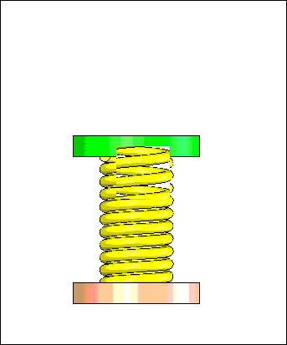
弹力
定义：发生弹性形变的物体由于要恢复原状，对与它接触的物体产生力的作用，这种力叫做弹力。
谁受到力？
与它接触的物体
谁施加力？
发生弹性形变的物体
作用在哪里？
接触面上
方向向哪里？
如何度量大小？

Slide 30
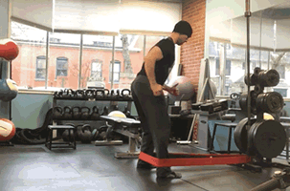
弹力的方向
弹力的方向指向物体恢复形变的方向
弹力的方向与物体的形变方向相反
思考
放在地板上的物体对地板的压力和受到地板的支持力属于弹力吗？力的作用方向分别向哪里？
绳子的拉力属于弹力吗？力的作用方向分别向哪里？

Slide 31
课堂练习：画出以下弹力方向
1、曲面与平面接触
F
F
N
曲面与平面间弹力方向：
过接触点垂直平面指向受力物体

Slide 32
课堂练习：画出以下弹力方向
2、点与平面接触
F
N_{B}
B
N
N_{A}
A
点与平面间弹力方向：
过接触点垂直平面指向受力物体

Slide 33
课堂练习：画出以下弹力方向
3、曲面与曲面接触
N
A
N_{B对A}
N
半球形的碗
B
曲面与曲面间弹力方向：
与过接触点的公切面垂直并指向受力物体

Slide 34
课堂练习：画出以下弹力方向
曲面与曲面间弹力方向：
3、曲面与曲面接触

Slide 35
课堂练习：画出以下弹力方向

Slide 36
弹力的大小：探究弹簧弹力与形变量的关系

Slide 37
弹力的大小
胡克定律：弹簧发生弹性形变时，弹力的大小 F 跟弹簧伸长量（或压缩量）的长度 x 成正比。
k是劲度系数，单位是 N/m
形变量（伸长或压缩量）
弹簧的弹力，单位N
胡克定律的适用范围：在弹簧的弹性限度内
劲度系数是与弹簧的本身有关的物体量，即生活中所说的弹簧的“软” 、 “硬”

Slide 38
课堂练习
有一根弹簧的长度是15 cm，在下面挂上0.3 kg的重物后长度变成了18 cm，求弹簧的劲度系数?
根据胡克定律：F=kx
L₀
单位
F_{k}
kx=mg
x=3 cm
mg

Slide 39
弹力小结
定义：发生弹性形变的物体由于要恢复原状，对与它接触的物体产生力的作用，这种力叫做弹力。
谁受到力？
与它接触的物体
谁施加力？
发生弹性形变的物体
作用在哪里？
接触面上
方向向哪里？
恢复原状方向
如何度量大小？

Slide 40
宽屏测试图案(16:9)
纵横比测试
(应出现圆形)
4x3
16x9

